Slide 1
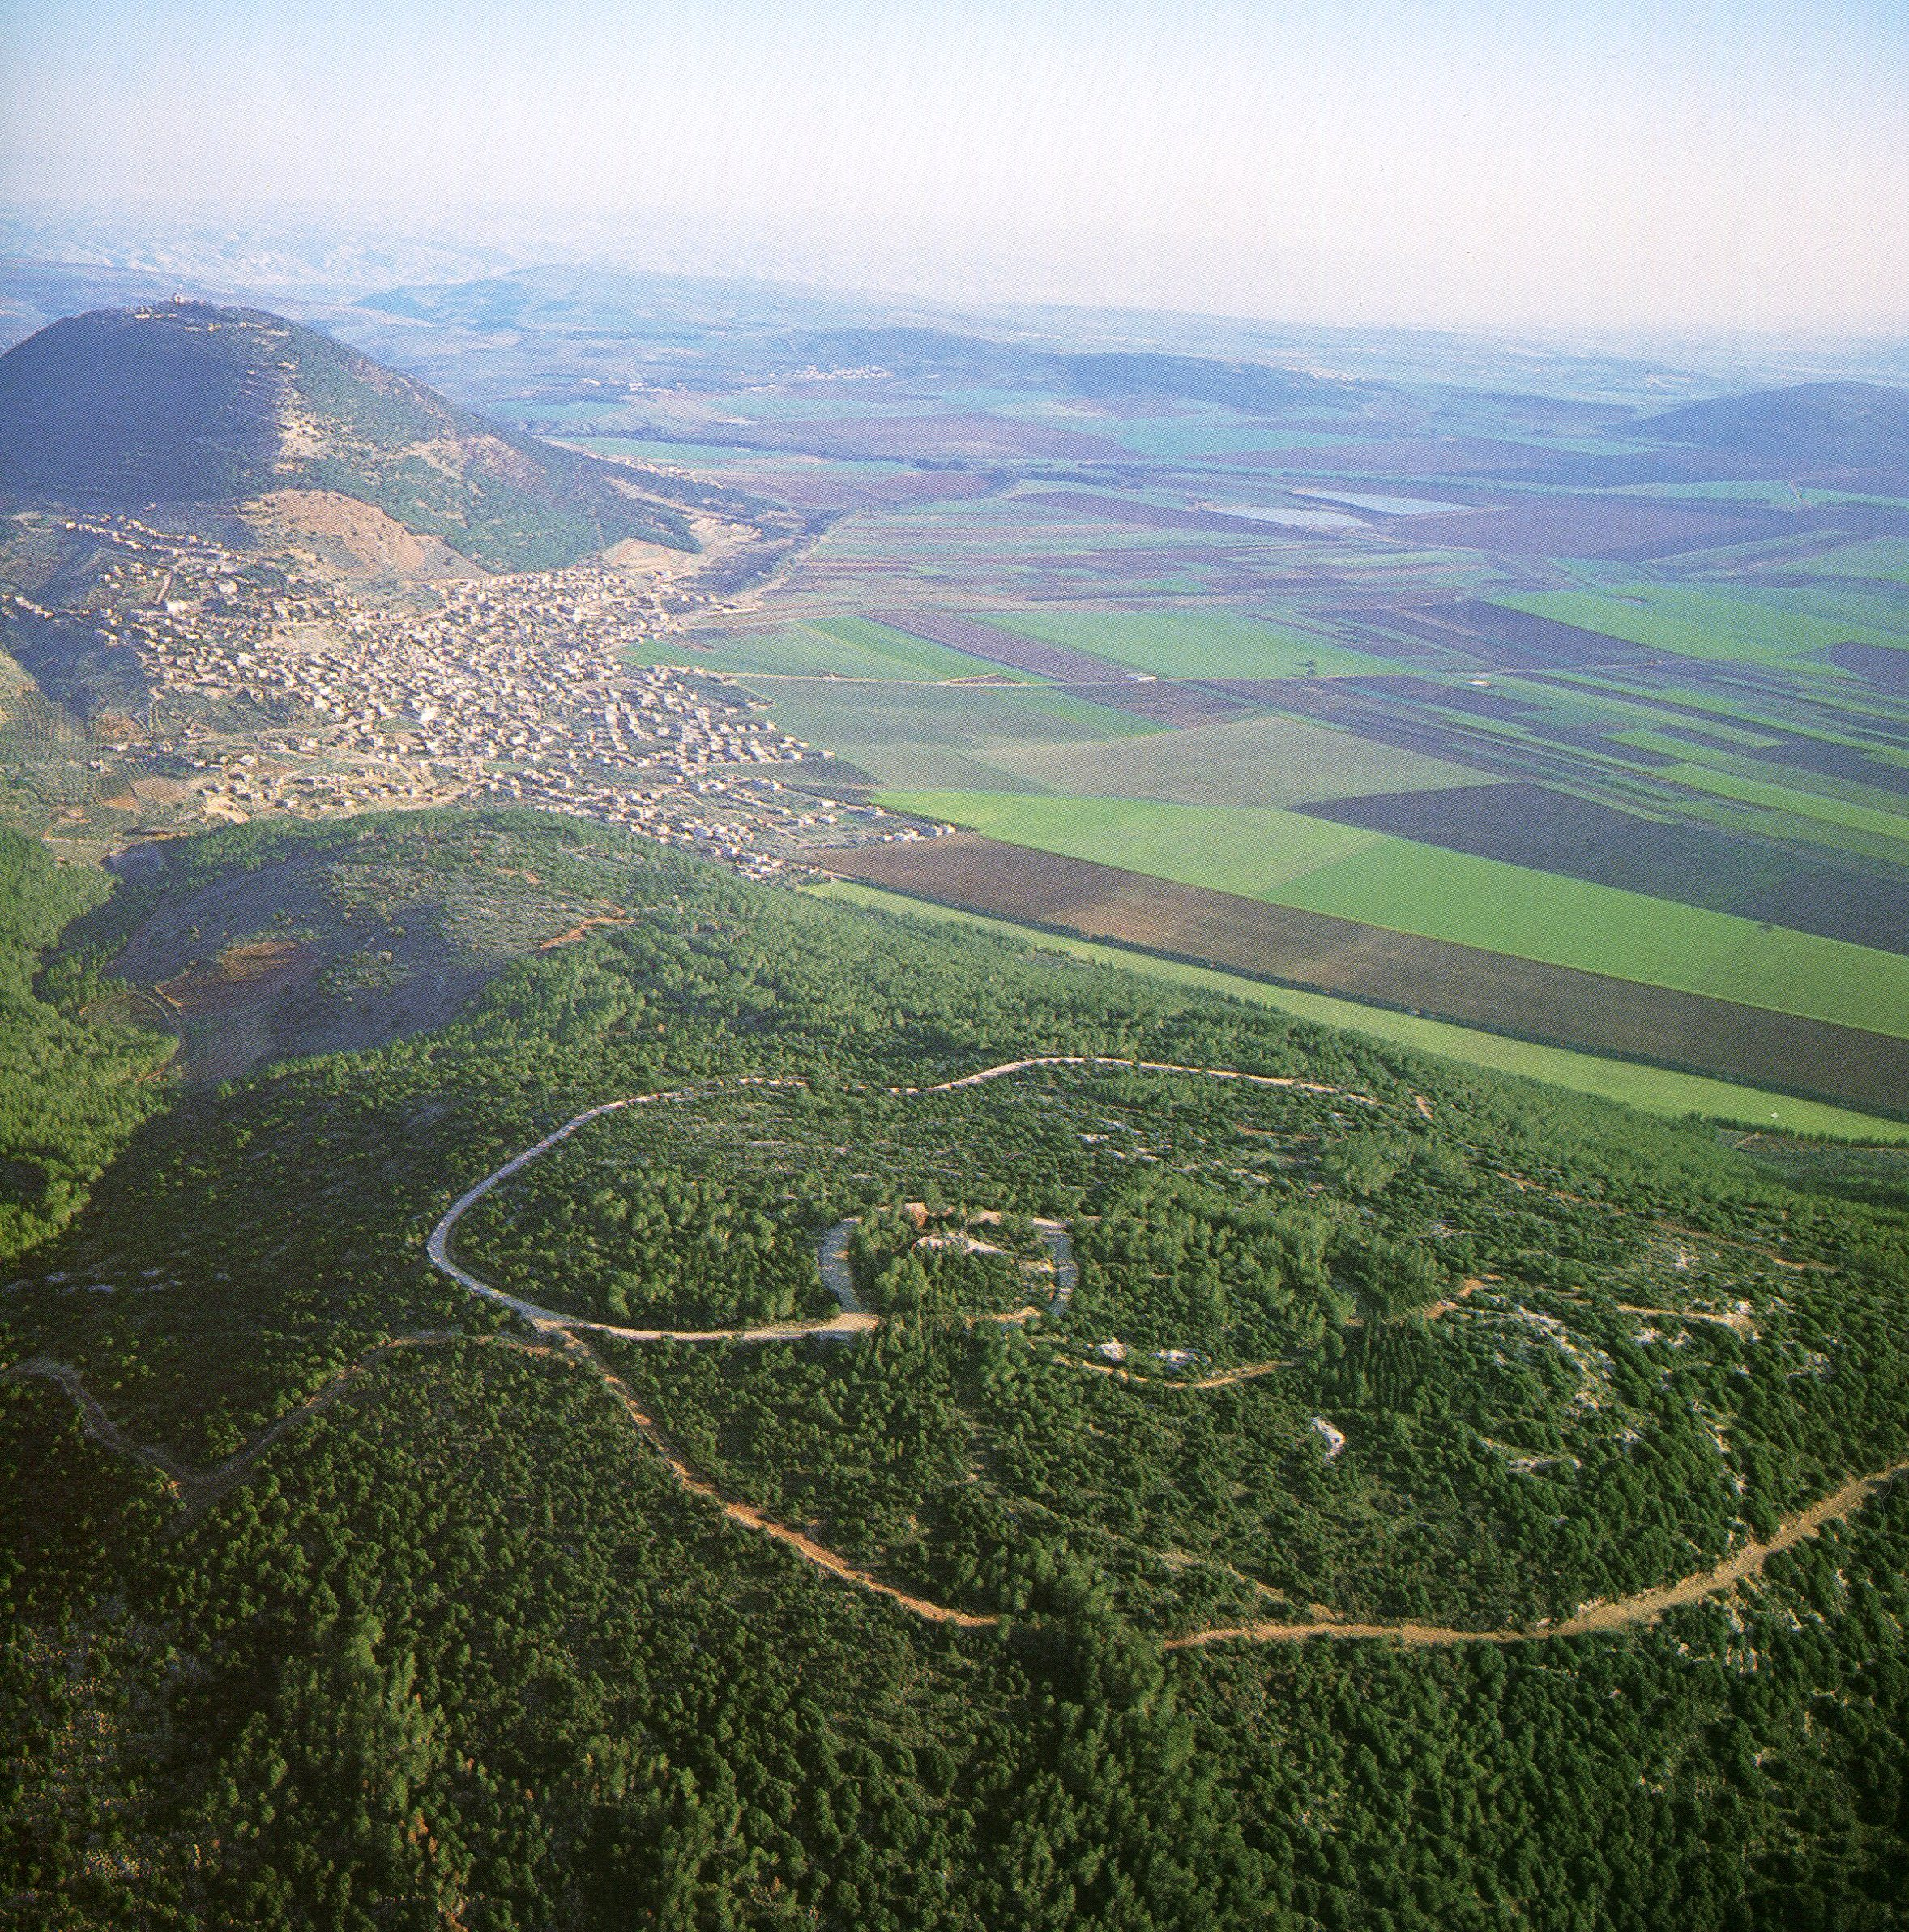
סביבה – תומכת חקלאות
תומכת סביבה
חקלאות –
ספק וצרכן של שירותי
המערכת האקולוגית
ספק וצרכן של שירותי
המערכת האקולוגית
אוריאל ספריאל האוניברסיטה העברית

Slide 2
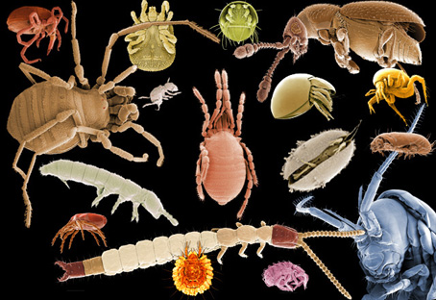
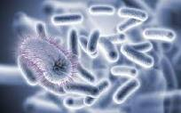
חקלאות –
םם
ספק וצרכן של שירותי
המערכת האקולוגית
C
תועלות
תהליכים אקולוגיים
שרותים
ייצרן ראשוני
C
תהליכים אקולוגיים
ייצור ראשוני
מיחזור חמרים
מגוון ביולוגי
C
מפרקים
תשתית פיזית

Slide 3
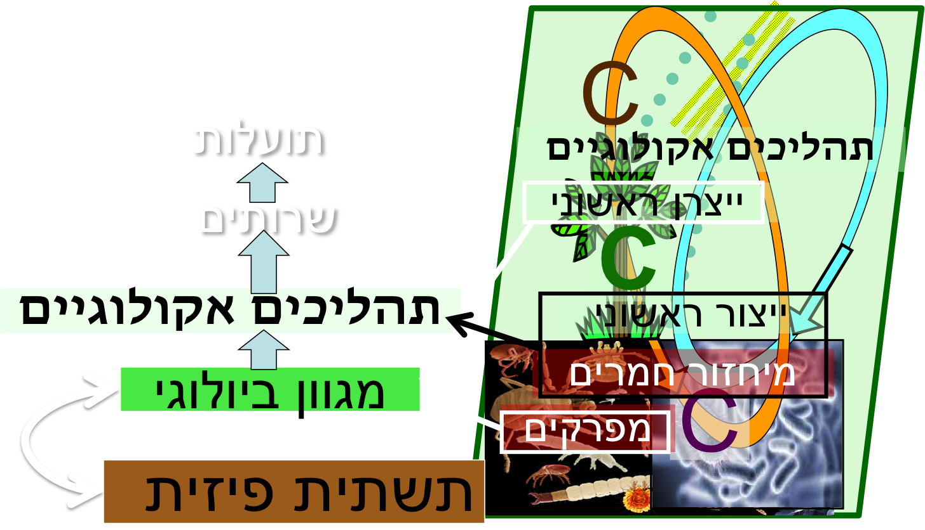
חקלאות –
החקלאית
המערכת האקולוגית
ספק וצרכן של שירותי
המערכת האקולוגית
הטבעית

Slide 4

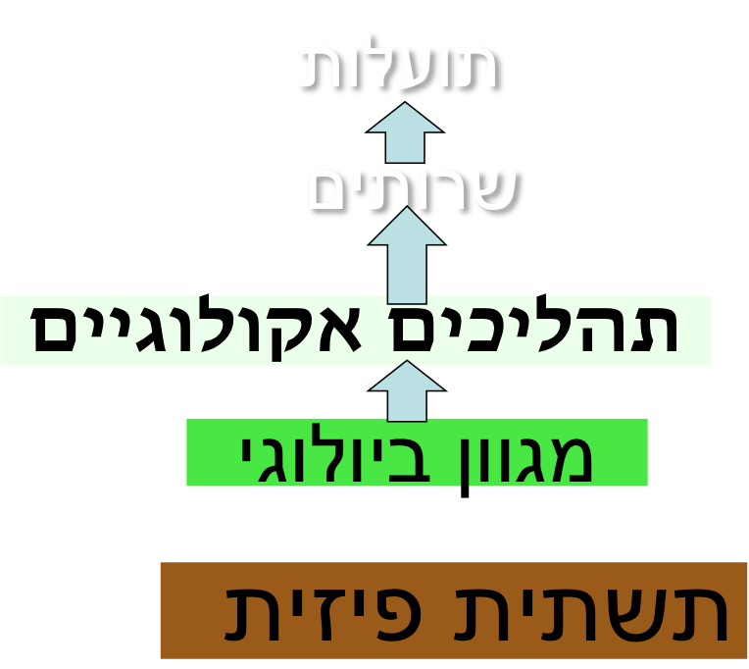
החקלאית

Slide 5
תועלות
נוף כפרי, נופש, אתיקה
מוצרים ביולוגיים אחרים
מזון
החקלאית
סחף
אקלים מים
איכות אויר
תרבות
אספקה
ויסות
ייצור ראשוני
מיחזור חמרים
בית גידול
תמיכה
שרותים
תהליכים אקולוגיים
תהליכים תומכים
הון טבעי
מגוון ביולוגי
מגוון אגרוביולוגי
תשתית פיזית

Slide 6
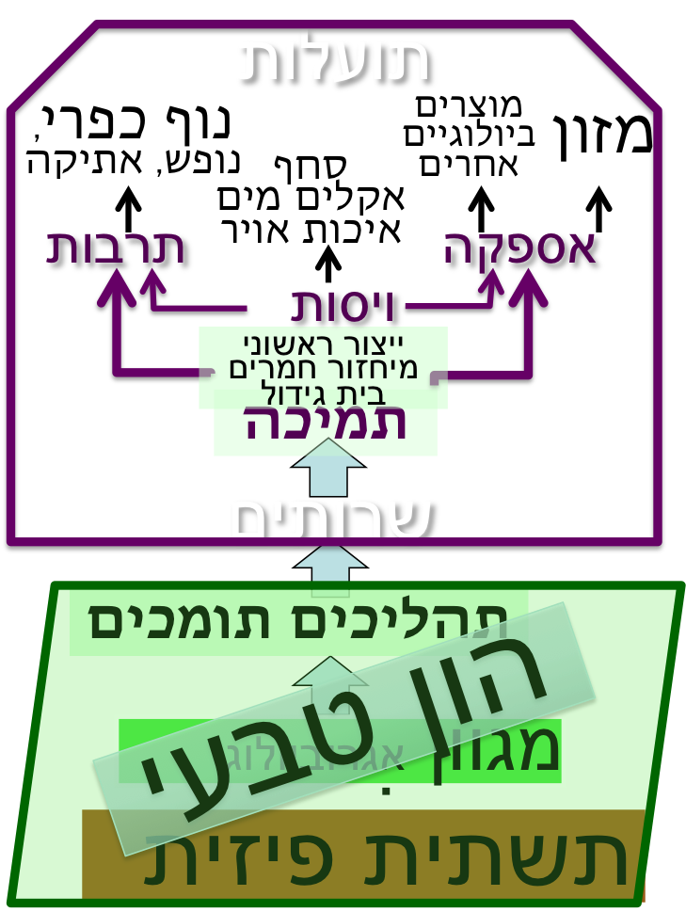
החקלאית

Slide 7
חקלאות –
ספק של שרותי המערכת האקולוגית החקלאית
החקלאית
צרכן של שרותי המערכת האקולוגית הטבעית
שרותים
נוף כפרי, נופש, אתיקה
מוצרים ביולוגיים אחרים
מזון
סחף
אקלים מים
איכות אויר
תרבות
אספקה
ויסות
ייצור ראשוני
מיחזור חמרים
בית גידול

Slide 8
חקלאות –
ספק של שרותי המערכת האקולוגית החקלאית
החקלאית
צרכן של שרותי המערכת האקולוגית הטבעית
שרותים
מזיקי חקלאות )טורפים(
האבקה )מאביקים(
שטפונות )תכסית צומח(
סחף קרקע
אקלים
מוצרים ביולוגיים אחרים
נוף כפרי, נופש, אתיקה
מזון
סחף
אקלים מים
איכות אויר
מופקים בקנה המידה המקומי
תועלתם מיידית
תרבות
מקומי
אספקה
ויסות
ייצור ראשוני
מיחזור חמרים
בית גידול

Slide 9
חקלאות –
ספק של שרותי המערכת האקולוגית החקלאית
החקלאית
צרכן של שרותי המערכת האקולוגית הטבעית
צרכן של שרותי מערכות אקולוגיות טבעיות אחרות
המקומית
שרותים
מזיקי חקלאות )טורפים(
האבקה )מאביקים(
שטפונות )תכסית צומח(
סחף קרקע
אקלים
משאבים גנטיים
)אבות וקרובים(
מים למאגרים
עליים ותחתיים
)תכסית(
מופקים בקנה המידה המקומי
תועלתם מיידית
מקומי
אספקה
מופקים באזור
תועלתם בטווח זמן בינוני
ויסות
ייצור ראשוני
מיחזור חמרים
בית גידול

Slide 10
חקלאות –
המערכת האקולוגית
ספק של שרותי המערכת האקולוגית החקלאית
החקלאית
צרכן של שרותי מערכות אקולוגיות טבעיות אחרות
מערכות אקולוגיות טבעיות אחרות
שרותים ותועלות
משאבים גנטיים
)אבות וקרובים(
מים למאגרים
עליים ותחתיים
)תכסית(
מיני בר לביות
מופקים מקומית
תועלתם בטווח הזמן הקצר
אקלים גלובלי
אספקה
מופקים באזור
תועלתם בטווח זמן בינוני
ויסות
ייצור ראשוני
מיחזור חמרים
בית גידול
מופקים בקנה מידה גלובלי
תועלתם בטווח הזמן הארוך

Slide 11
המערכת האקולוגית
החקלאית
מערכות אקולוגיות טבעיות אחרות
מערכות אקולוגיות טבעיות
שרותים ותועלות
האבקה
מזיקים
מים
)למאגרים(
שטפונות
סחף
משאבים גנטיים
)אבות וקרובים(
מיני בר לביות
מיני בר לביות
אקלים
)מקומי, גלובלי(
אקלים גלובלי
אספקה
ויסות
ייצור ראשוני
מיחזור חמרים
בית גידול

Slide 12
המערכת האקולוגית
החקלאית
מערכת חקלאית
מערכת אקולוגית
מבונה
תועלות
נב"ט, תיירות השראה, אתיקה
תחושת מקום
חינוך, מדע
מרעית
ביומסה לבעירה
חמרי רפואה
מזון בר
מים
)כמות, איכות(
אקלים
איכות אויר
מחלות
שרותים
מערכת טבעית
תרבות
אספקה
האבקה
מזיקים
מים
)למאגרים(
שטפונות
סחף
משאבים גנטיים
)אבות וקרובים(
מיני בר לביות
ויסות
אקלים
)מקומי, גלובלי(
תמיכה
אספקה
שרותים
מערכות אקולוגיות טבעיות
ויסות
ייצור ראשוני
מיחזור חמרים
בית גידול

Slide 13
המערכות החקלאיות מספקות שרותי אספקת מוצרים ביולוגיים גבוהה מזו שמספקות המערכות הטבעיות
המערכות החקלאיות מספקות גם שירותים נוספים
כדי לממש השגים אלה המערכות החקלאיות נזקקות לשרותים של מערכות טבעיותֿ
בנוסף לתועלותיו מהמערכות החקלאיות צורך האדם שרותים גם ממערכות טבעיות
האם הגברת שרותי האספקה על ידי המערכות החקלאיות מפצה על הפסד שירותי המערכות הטבעיות שהותמרו למערכות חקלאיות ומבונות?
האם ניתן לספק את הדרישה הגוברת למוצרים הביולוגיים של שירותי האספקה
        מבלי לפגעו ביכולת לספק גם את הדרישה הגוברת לשאר השירותים של המערכות הטבעיות
כולל הדרישה של המערכות החקלאיות עצמן?
מערכת חקלאית
מערכת אקולוגית
מבונה
מערכת טבעית

Slide 14
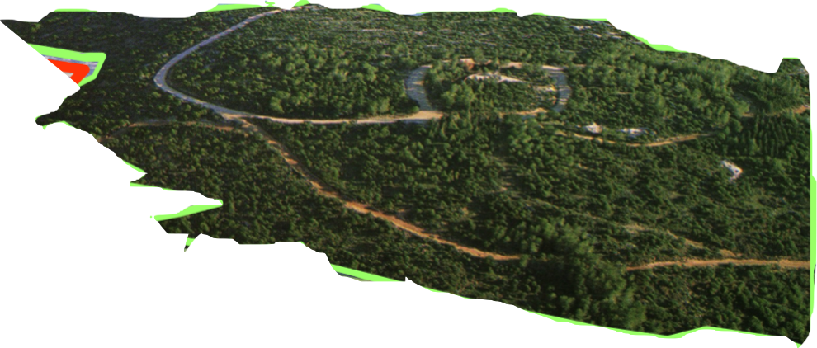
מערכת חקלאית
מערכת אקולוגית
מבונה
מערכת טבעית

Slide 15
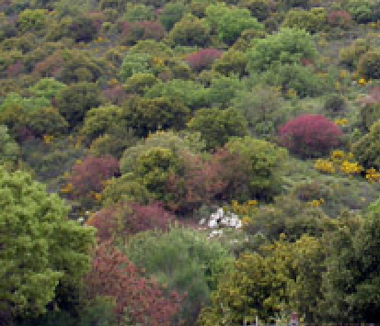
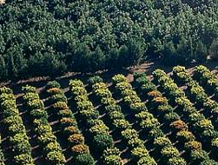

יותר צרכים
ת מערכות
התמרה
מערכת אקולוגית טבעית
פיתוח
בר-קיימא
שאינו
שינוי מגוון ביולוגי
המגוון הביולוגי הנותר
מערכת חקלאית
מספק שירותים
המרת שירותים
פחות
שירותים
המרת שירותי ויסות
למערכת החקלאית
ולחברה
מיקום הקו האדום-
בשרותי אספקה
אסור לחצות את הקו האדום
רצוי להשאר במתחם הבטוח
יכולת המגוון הביולוגי הנותר
מחוץ ובתוך המערכת החקלאית
להעניק לפיתוח שירותים שיקיימוהו לאורך זמן
להעניק לפיתוח ולחברה קיימות

Slide 16
המתחם/הגבול הפלנטרי
Planetary Boundaries: the safe operating space for humanity
תהליכי מערכת גלובליים
Rockstrom et al. 2009. Ecology and Society 14(2): 32.
מושפעים משינויים מידי האדם
משתנה הבקרה
התמרה )של אזורים ללא קרח( למערכות חקלאיות
שינוי אקלים
החמצת האוקינוסים
זיהום כימי
גורם מחולל שינוי
מתחם פעילות בטוח
ארוסולים אטמוספריים
ה״חור באוזון״
באצירת פחמן
במגוון הביולוגי
בעמידות אספקת השרותים
מחזור החנקן
הגבול הפלנטרי
20%-15
)ערך סף לשינוי אל-חזור רחב-מימדי במשתני הבקרה(
מגוון ביולוגי
מחזור הזרחן
שימושי קרקע
מחזור המים

Slide 17
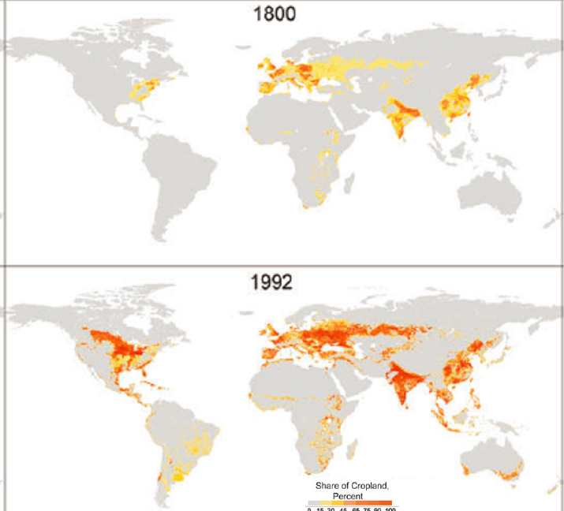
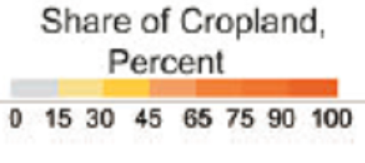
שנת 2000
24% אחוז מהשטח היבשתי
שטחים שלפחות 30% מכל אחד מהם מעובדים
יערות 30%
שנת 2050 יערות 20%-10
אחוז השטח המעובד

Slide 18
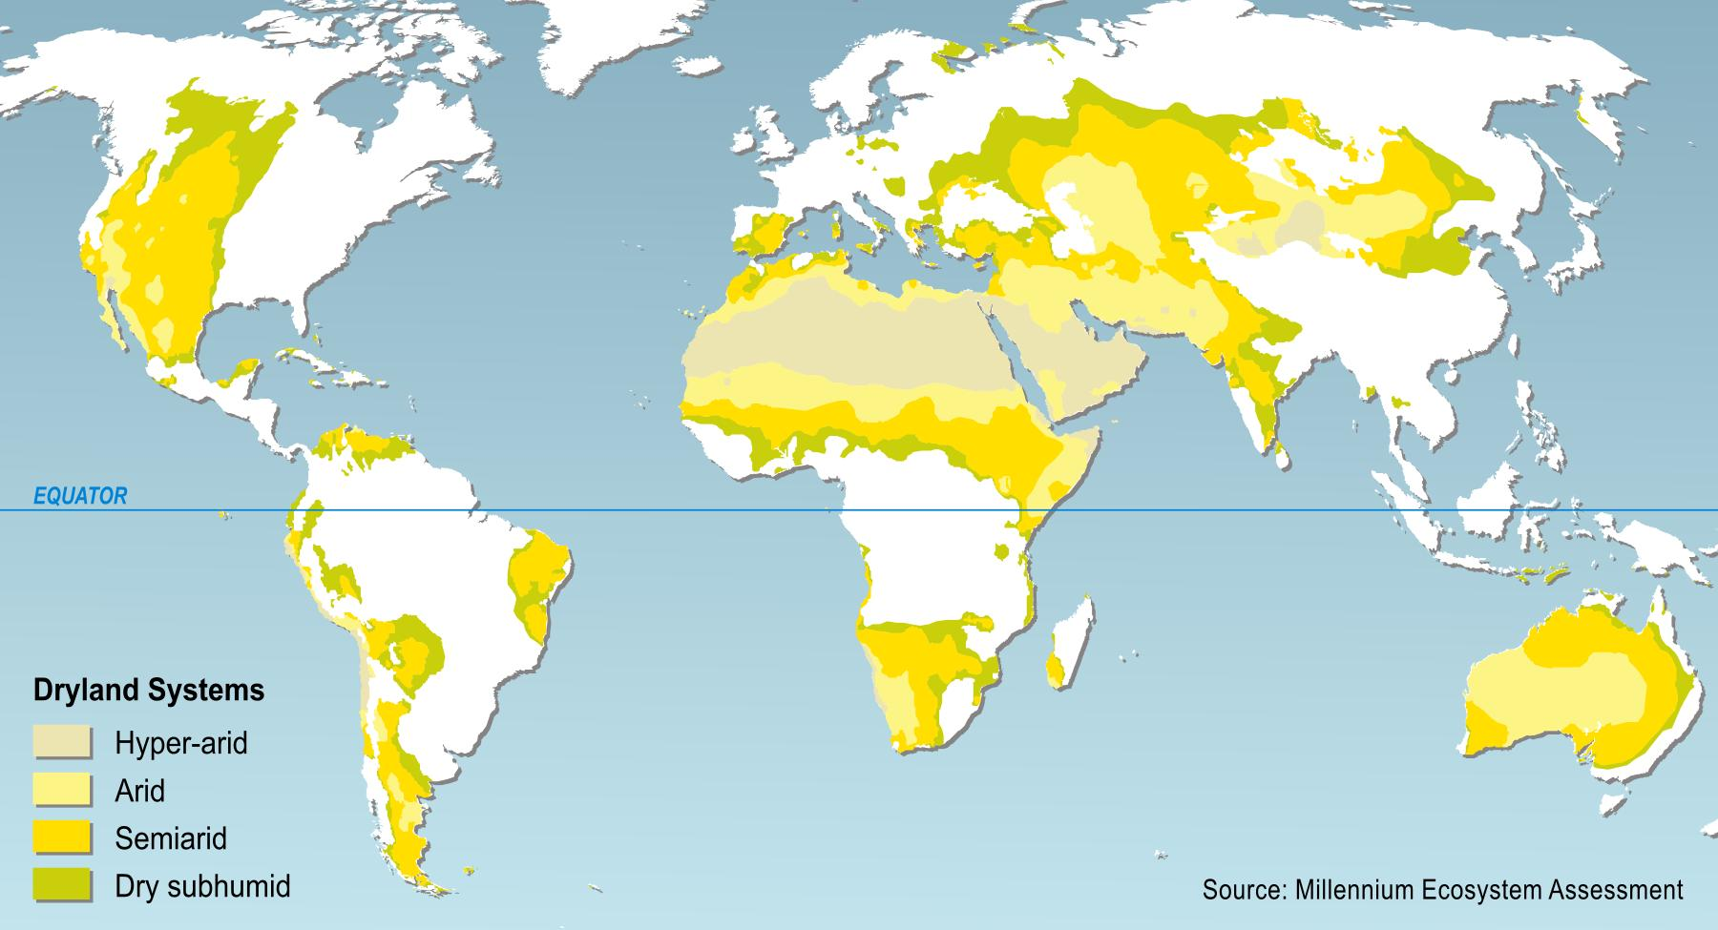
אזורים יובשניים
התאדות פוטנציאלי פי 1.5 מהמשקעים
~40% מהשטח
״מידבור״
מהיובשניים
20%-10

Slide 19
בטחון המזון של כדור הארץ
מליון קמ״ר
14.95
קרקע חקלאית ב 2001
Fischer et al. (2001) FAO
4.42
קרקע חקלאית פוטנציאלית
8.90
קרקע שתידרש ב 2050
Tilman et al (2001) Science
4.48
גרעון
ללא מדבור
ושינויי אקלים גלובליים
התמרה נוספת של מערכות טבעיות???
ניהול קרקע מקיים
Sustainable Land Management (SLM)
ימנע מידבור
ישקם אזורים ממודברים
יחזק עמידות שתהווה הסתגלות לשינויי האקלים
כיצד עושים זאת?
אבטחת אספקת כל השרותים
)לבד משרותי אספקה וכולל שרותי וערכי תרבות(
ע״י שמירת ההון הטבעי של המערכות האקולוגיות
מיזעור ההשפעות החיצוניות )על האדם והמערכות הטבעיות(

Slide 20
חקלאות שאינה מתמירת טבע -
חקלאות משלבת-טבע
)צרוף של אורגנית, משמרת, אקולוגית, תומכת-סביבה ועוד(
בדיקת ספרות על 12 שרותי מערכת אקולוגית במערכות חקלאיות
לביצוע השוואה בין מצבם בחקלאות קונבנציונלית לבין מצבם בחקלאות משלבת-טבע. הממצא -
שרותי האספקה של חקלאות משלבת-טבע נמוכים במקצת מאלה של החקלאות הקונבנציונלית
ההשפעות החיצוניות קטנות יותר ואספקת שאר השרותים גבוהה יותר. אלה הם:
שרותי ויסות
ויסות אקלים גלובלי )אצירת פחמן(
ויסות מזיקי חקלאות
האבקהֿ
שרותי תמיכה
שמירת איכות קרקע
תחזוקת מים בקרקע
תחזוקת מגוון ביולוגי
)עמידות לשינויי אקלים(
כיצד?
Kremen and Miles 2012 Ecosystem Services in Biologically Diversified versus Conventional Farming Systems, Ecology and Society 17(4): 40

Slide 21
עקרון החקלאות משלבת-טבע – הגיוון הביולוגי
Biologically diversified farming
ממתן את אבדן השרותים בגין התמרת המערכות
בקנה המידה המקומי
שילוב צמחים שאינם גידולים – גדרות חיות, צמחים מושכי חרקים, חורשות, שטחי מרעה, מסדרונות ללא עיבוד
שילוב מקנה וברכות דגים בשטח החקלאי
שימוש במגוון אגרוביולוגי גבוה )של מינים, של זנים, ושל שונות גנטית גבוהה בזנים(
גידולים מעורבים )intercropping(
בקנה המידה האזורי
פסיפס של חקלאות משלבת בתוכה כתמי מערכות טבעיות או טבעיות למחצה
פסיפס של כתמי גידולים מעורבים, משולבים בשטחי מרעה
מסדרונות צומח טבעי
בקנה המידה בזמן
הטרוגניות נופית דינמית באמצעות העדר סינכרון מכוון במועדי זריעה, שתילה, קציר, הברה, חריש וללא-חריש
ערוב של גידולים חד שנתיים ורב שנתיים, עידוד דרגות שונות של סוקציה בכתמים הטבעיים והחצי-טבעיים

Slide 22
לסיכום
מערכות חקלאיות מספקות שרותי אספקה של מוצרים ביולוגיים
          נעזרות לשם כך בשירותי תמיכה וויסות משלהן
          מספקות גם שירותים נוספים, בעיקר שירותי תרבות
          ופוטנציאל לאספקת שרות ויסות האקלים הגלובלי
מערכות טבעיות מספקות למערכות חקלאיות:
שרותי ויסות מים
    שרותי האבקה וויסות מזיקים
  תומכות ברכיבי מגוון ביולוגי המסייעים לאספקת שרותי המערכות החקלאיות
ההתמרה של מערכות טבעיות לחקלאיות מתקרבת ל״גבול הפלנטרי״ של כדה״א, שמשמעה פגיעה באספקת שרותים למערכות החקלאיות עצמן ולשרותים אחרים התורמים לרווחת האדם
ייתכן וניתן להאיט תהליך זה על ידי קידום חקלאות -טבע בתוכה ויוצרת פסיפס של כתמי מערכות חקלאיות ומערכות טבעיות בשטחים שמתפקדים כיום כמערכות חקלאיות בלבד.

Slide 23
התמרת מערכות מרעה טבעי למערכות חקלאיות )חיטה(
350
300
250
200
150
100
50
0
85 חוות בפמפס הארגנטיני
אומדן הערך הכלכלי
$/ha/שנה
״מידבור״
ירידה בפוריות המערכות החקלאיות- השקעה בדישון והשקייה
רווח נקי משרותי אספקת מזון
)הכנסות משתי המערכות(
ערך השרותים האחרים משתי המערכות
שמירת השרותים תקטין רווחים
פיצוי – תשלום עבור שרותי מערכת
החווה מאבדת מחצית מערך השירותים
כאשר כ-45% מהשטח מותמר למערכת חקלאית
0 20 40 60 80 100%
% שטח החקלאית
100 80 60 40 20 0%
% שטח מרעה טבעי
Agricultural Systems, Viglizzo, 2002 in Cultivated Systems, MA

